Slide 1
ФЭМП
Тема: «Путешествие на поезде»

Slide 2

Отправляемся в путешествие на поезде

Slide 3
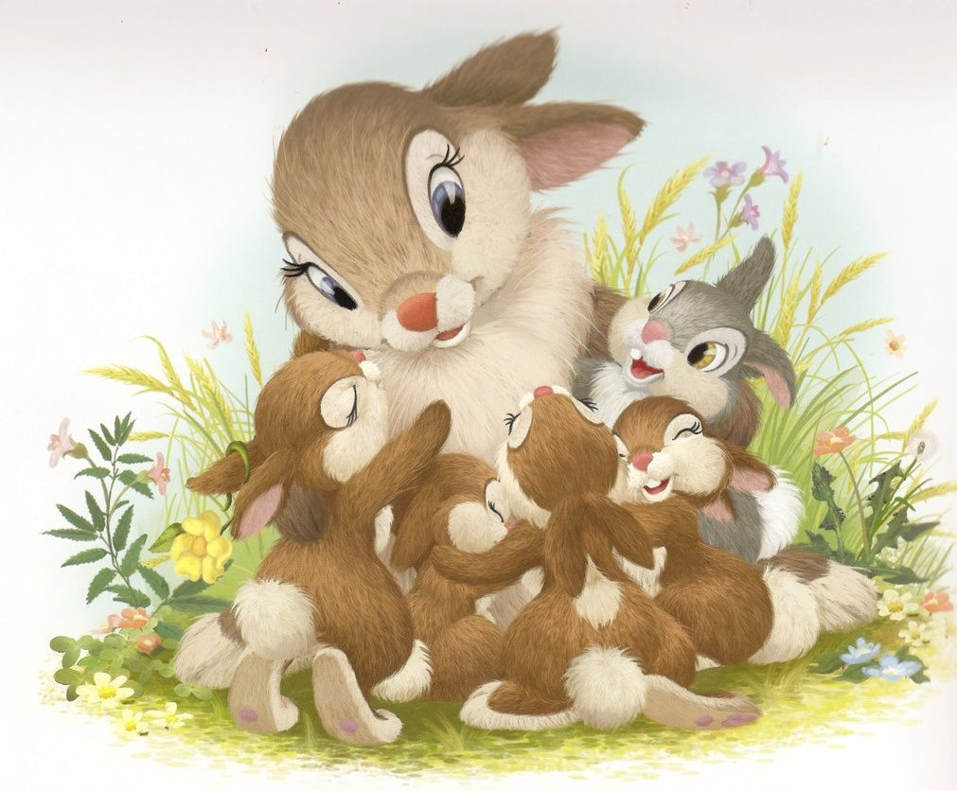
Первая остановка: в гостях у зайки
Сколько маленьких зайчиков на картинке? (Много)
Сколько больших зайчиков на картинке? (Один)

Slide 4
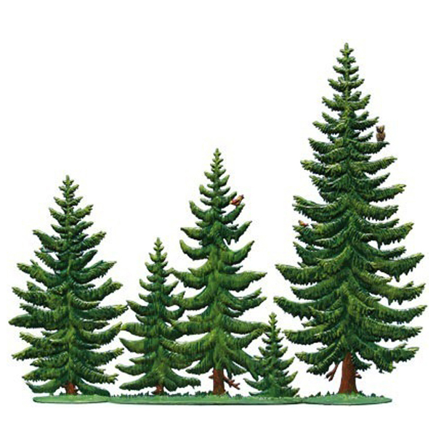
вторая остановка: в гостях у ёлочки
Сколько маленьких ёлочек? (Много)
Сколько больших ёлочек? (Одна)

Slide 5


Slide 6
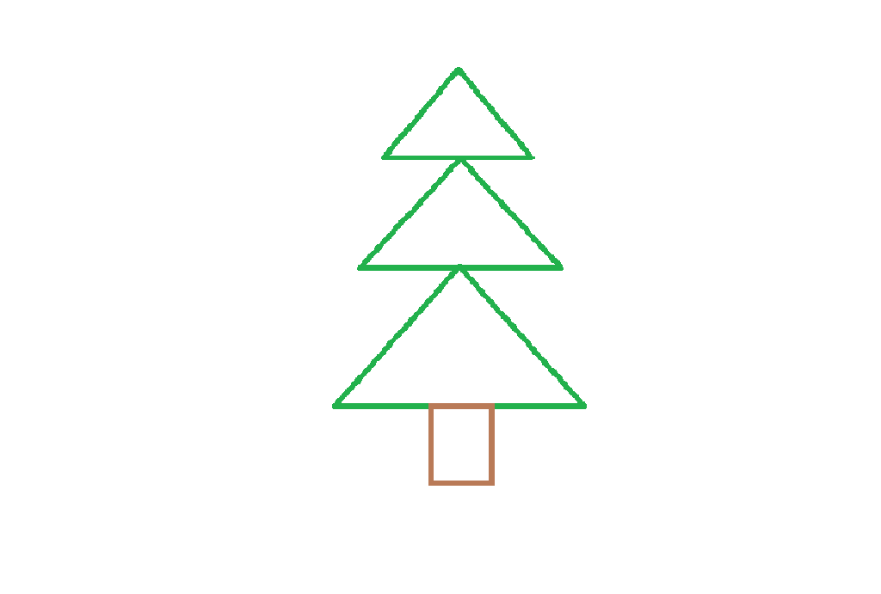
Из каких фигур состоит ёлочка?
Собери елочку из палочек

